Slide 1

«Здоровье дарит Айболит»
Воспитатель МБДОУ д/с№12
Пантилеева Н.Н.

Slide 2
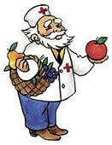
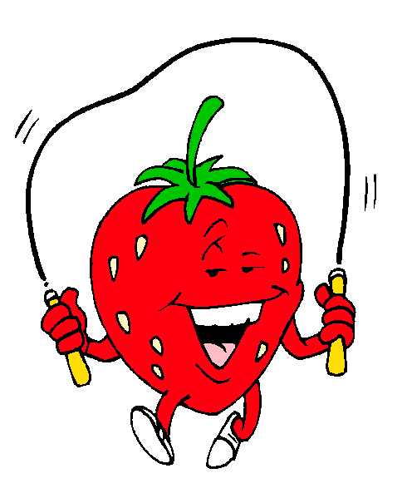


Slide 3
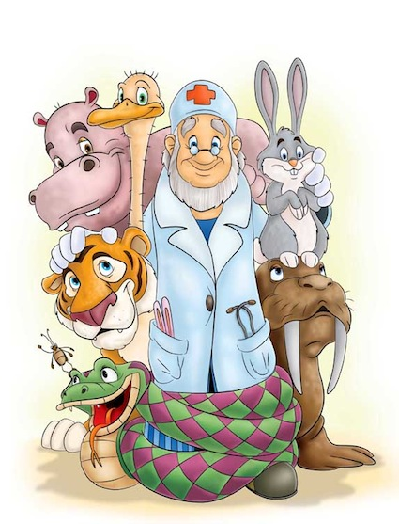
Загадка:
Лечит маленьких детей,
Лечит птичек и зверей
А сейчас он к нам спешит
Добрый доктор…

Slide 4
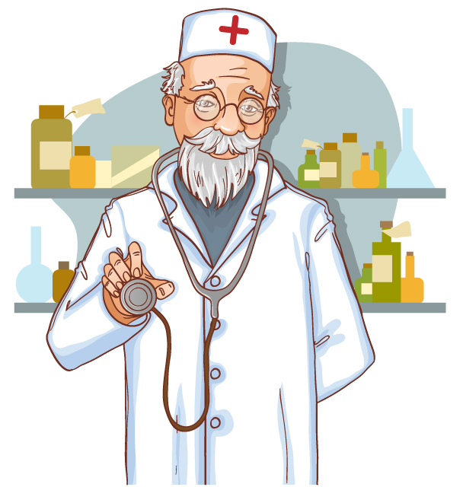
ДЫШИТЕ!
НЕ ДЫШИТЕ!

Slide 5


Slide 6

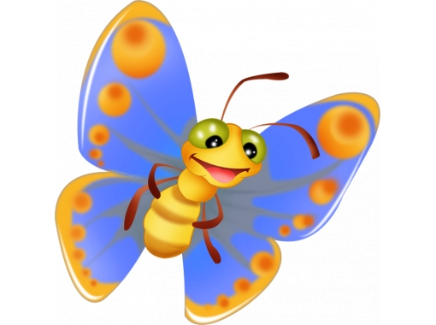
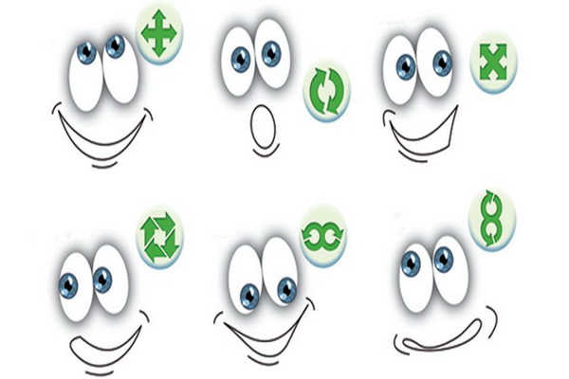

Slide 7
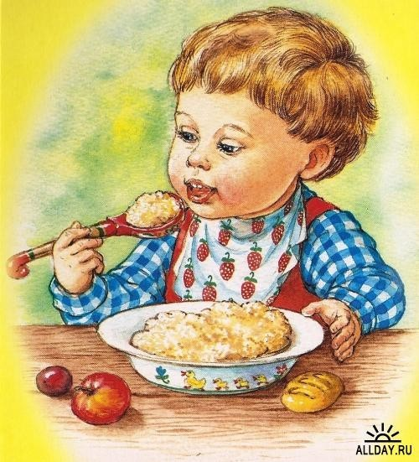

Slide 8
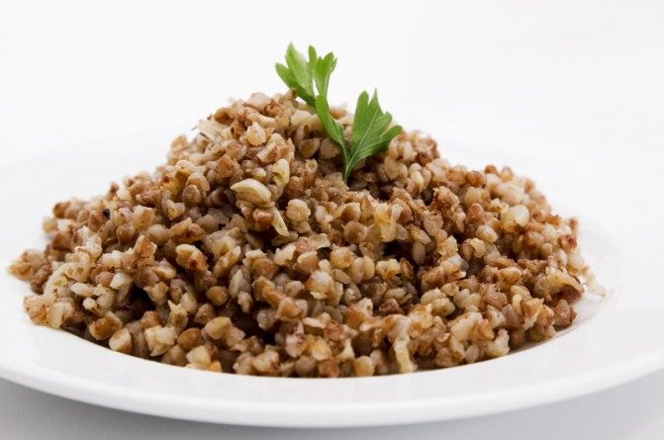
Гречневая каша
Это гречневая каша.
Эту кашу любит Саша.
Не бывает в поле тихо,
Если там растёт гречиха.
Пчёлки на неё летят,
Взять нектар они хотят.

Slide 9
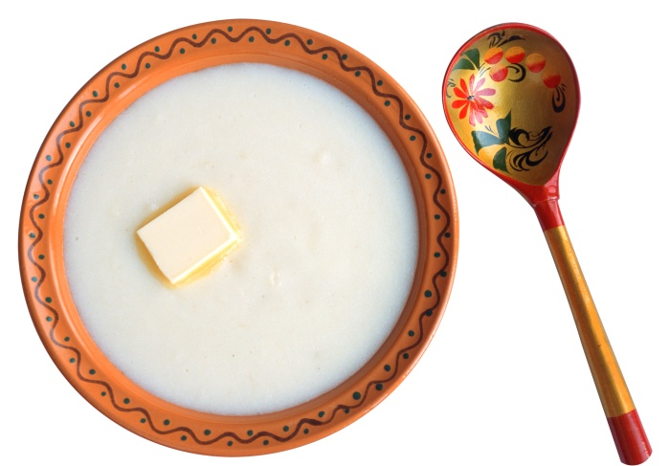
Манная каша
Наша каша хороша
Для любого малыша.
С маслицем, румяная,
Наша каша манная!

Slide 10
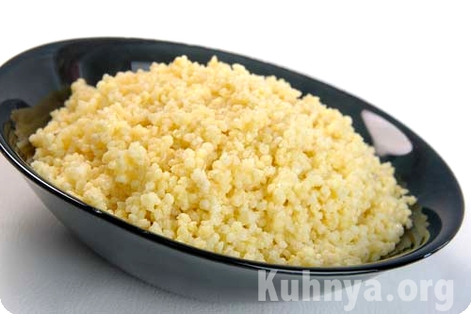
Пшенная каша
До чего вкусна она,
Эта каша из пшена!
Из чего взялось оно -
Желтоватое пшено?
Проще нет для нас вопроса.
Знай: пшено - крупа из проса!

Slide 11
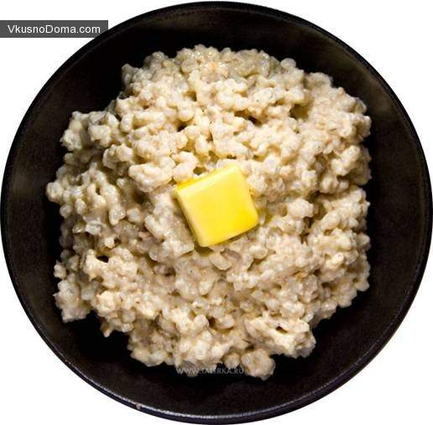
Перловая каша
Познакомьтесь с кашей новой:
Все зовут её перловой.
Если спросят у меня:
«Каша есть из ячменя?»
У меня ответ готовый:
Да, зовут её перловой!

Slide 12
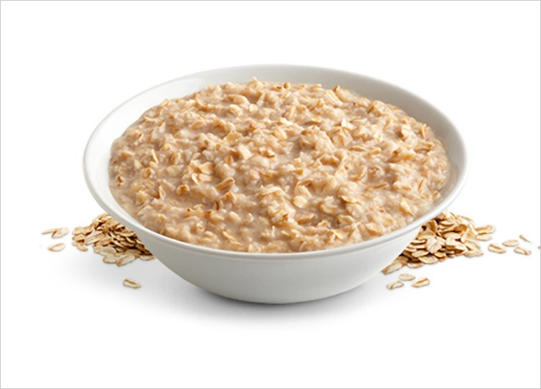
Овсяная каша
Он не в дальних странах рос -
Замечательный овёс!
Рос овёс у нас в округе,
А не где - нибудь на юге!

Slide 13
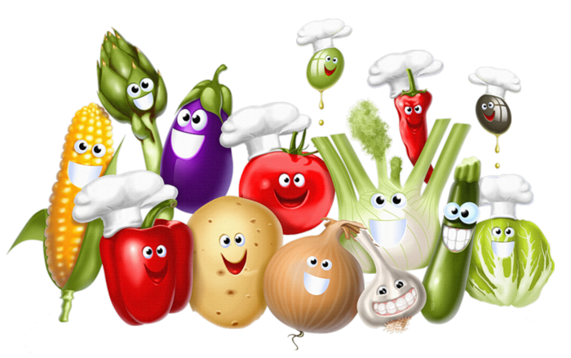
МЫ – ВИТАМИНЫ!

Slide 14
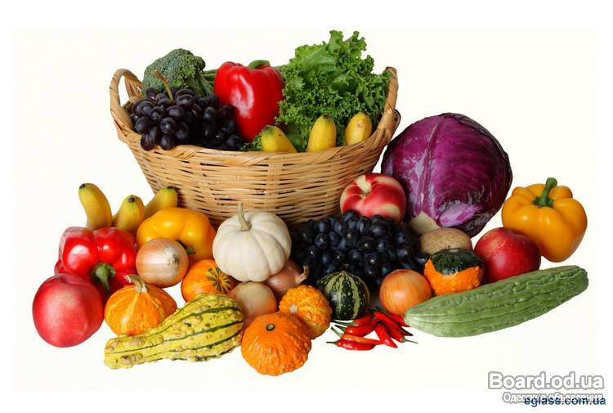

Slide 15
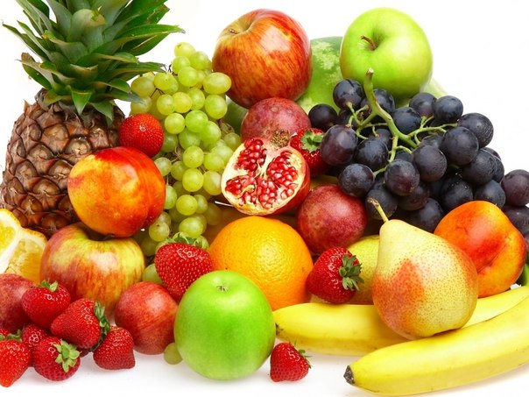

Slide 16
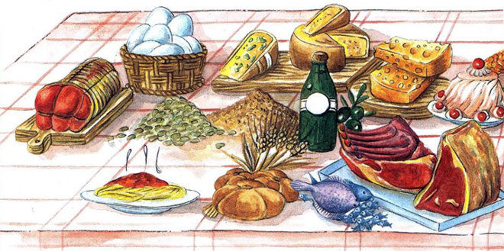
Чтобы развиваться
Чтобы сильным стать.
Употребляйте мясо. Рыбу. Птицу.
Бабы, горох, фасоль и чечевицу!

Slide 17
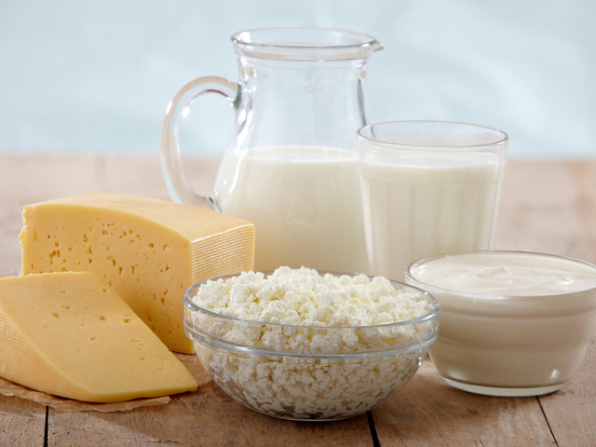

Slide 18

Много есть, никак нельзя!

Slide 19
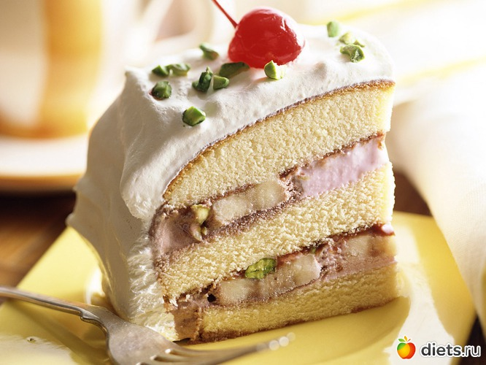

Slide 20

Чтоб здоровыми остаться,
Нужно правильно питаться!

Slide 21

Знаю я секрет один.
Есть волшебный витамин
Не едят его, не пьют,
А кидают, и бросают,
И ногами сильно бьют.
Очень ловко скачет
Что же это?

Slide 22


Помогает всем всегда солнце, воздух и вода.

Slide 23

БУДьТЕ ЗДОРОВЫ
Ребята!

